Slide 1
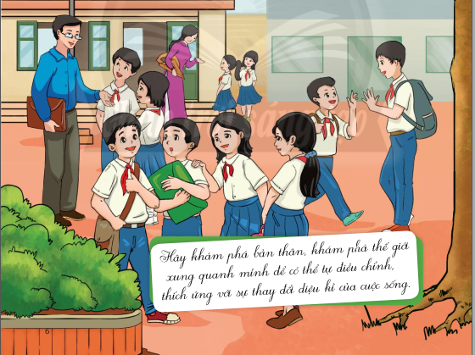
PHÒNG GIÁO DỤC VÀ ĐÀO TẠO QUẬN GÒ VẤP
HOẠT ĐỘNG TRẢI NGHIỆM, HƯỚNG NGHIỆP LỚP 6
KHÁM PHÁ LỨA TUỔI VÀ MÔI TRƯỜNG HỌC TẬP MỚI

Slide 2
MỤC TIÊU BÀI HỌC
- Nhận ra được sự thay đổi tích cực, đức tính đặc trưng và giá trị của bản thân trong môi trường học tập mới.
- Tự tin thể hiện một số khả năng, sở thích khác của bản thân.

Slide 3
CHỦ ĐỀ 1: KHÁM PHÁ LỨA TUỔI
VÀ MÔI TRƯỜNG HỌC TẬP MỚI
Hát tập thể: Em yêu trường em
Sáng tác: Nhạc sĩ Hoàng Vân

Slide 4
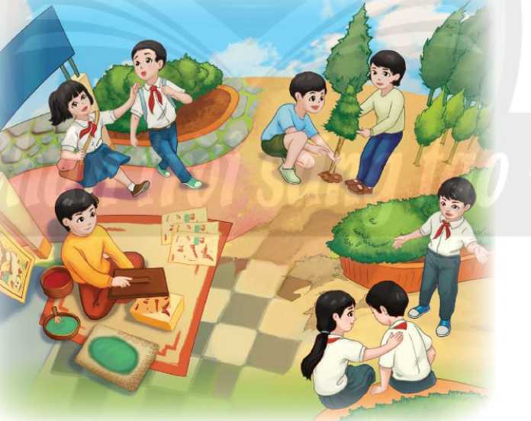
CHỦ ĐỀ 1: KHÁM PHÁ LỨA TUỔI
VÀ MÔI TRƯỜNG HỌC TẬP MỚI
Bước vào lứa tuổi đẩu trung học cơ sở, các em đang bước vào tuổi thiếu niên, một giai đoạn quan trọng trong quá trình phát triển, hoàn thiện bản thân. Mỗi em sẽ có những dấu hiệu, biểu hiện trưởng thành khác nhau. Những thay đổi về bản thân cùng với sự thay đổi về môi trường học tập của các em tạo nên một giai đoạn đặc biệt và thú vị. Chúng ta cùng khám phá chủ đề này nhé!

Slide 5
CHỦ ĐỀ 1: KHÁM PHÁ LỨA TUỔI
VÀ MÔI TRƯỜNG HỌC TẬP MỚI
HOẠT ĐỘNG KHÁM PHÁ – KẾT NỐI KINH NGHIỆM:
Khám phá trường trung học cơ sở của em và tìm hiểu bản thân
Các em hãy quan sát các hình ảnh sau đây và trả lời một số câu hỏi sau:

Slide 6
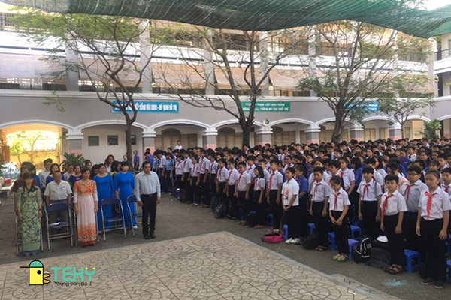
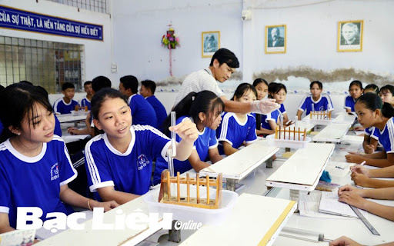
Giờ học thực hành môn Hóa học ở trường THCS
Giờ sinh hoạt chào cờ
ở trường THCS

Slide 7
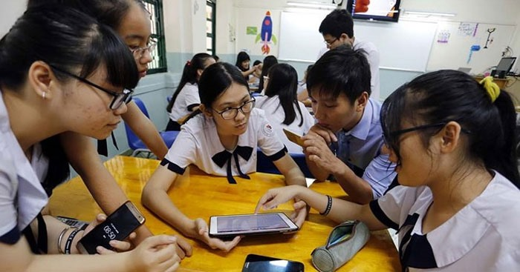
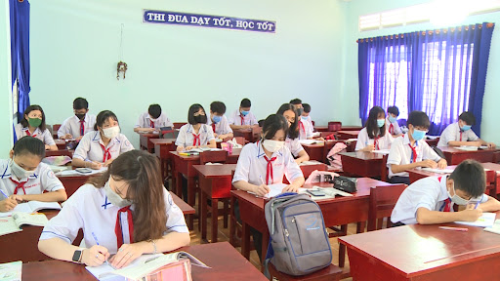
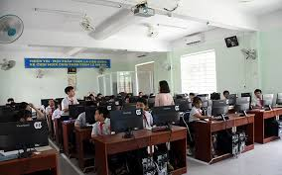
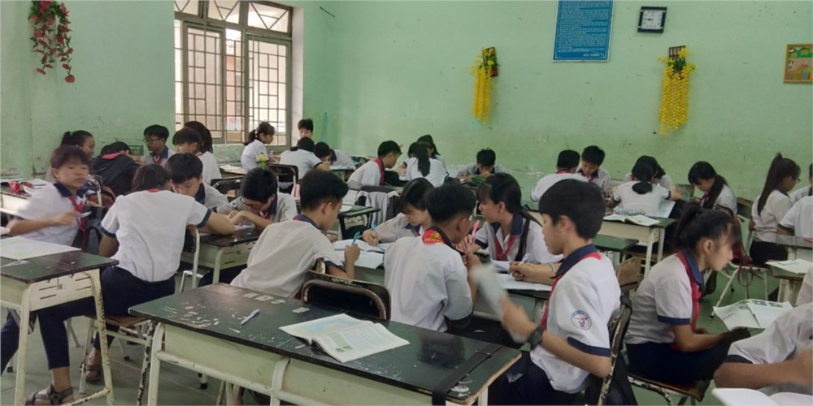
Giờ học các bộ môn trong trường THCS

Slide 8
Sách giáo khoa các môn học và hoạt động giáo dục ở lớp 6 trong trường THCS

Slide 9
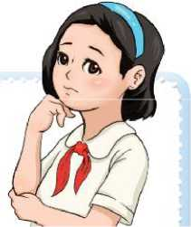
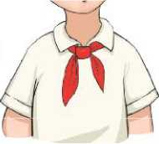
Khám phá trường trung học cơ sở của em
- Theo em, điểm khác nhau khi học ở trường Trung học cơ sở và trường tiểu học là gì?
- Băn khoăn của em là gì khi bước vào môi trường mới?
- Những mong muốn của bản thân với các bạn xung quanh là gì?
- Đức tính tốt cần phát huy và đức tính chưa tốt cần khắc phục của em.

Slide 10
Những điểm khác biệt cơ bản khi học trung học cơ sở:
+ Có nhiều môn học hơn: 13 môn học và 01 hoạt động giáo dục.
+ Có nhiều Thầy Cô giáo viên giảng dạy hơn so với Tiểu học (mỗi bộ môn là 1 Giáo viên dạy).
+ Có nhiều phương pháp học tập đa dạng hơn: các kĩ thuật học tập tích cực, học trải nghiệm, thực hành thí nghiệm, Lab…
+ Cơ sở vật chất: bàn ghế to hơn, trường có nhiều lớp hơn…
→ Vì vậy các bạn học sinh phải tìm hiểu thêm và cố gắng thích nghi và làm quen với sự thay đổi này để học tập tốt hơn.

Slide 11
Một số băn khoan mà học sinh thường gặp:
+ Chưa nhớ hết được tên các môn học
+ Không nhớ hết được những gì thầy cô dạy vì học nhiều môn
+ Khó làm quen với các bạn và lo bị bắt nạt, khó diễn đạt suy nghĩ của mình
+ Lo lắng vì sợ không hoàn thành nhiệm vụ học tập, chưa có bạn thân trong lớp…
→ Trong quá trình học tập tại cấp học mới, các em học sinh cần cởi mở chia sẻ khi gặp khó khăn để nhận được sự hỗ trợ kịp thời từ người thân, thầy cô hay bạn bè.

Slide 12
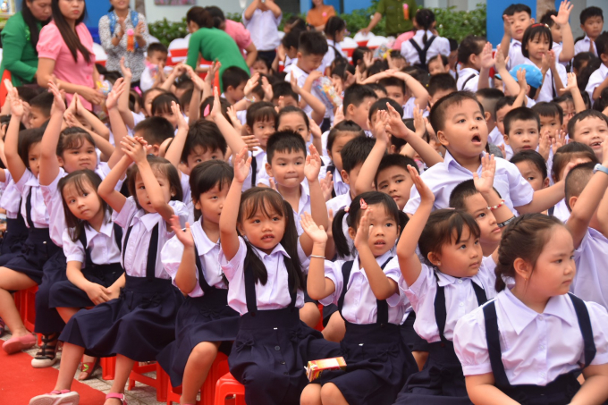
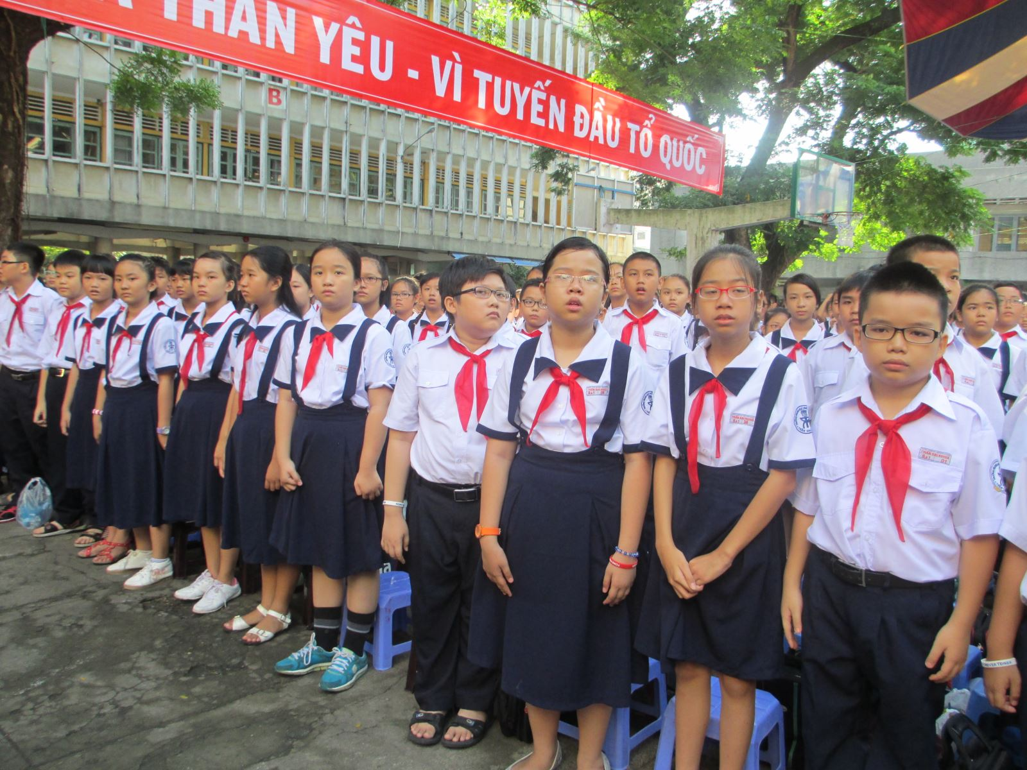
Tìm hiểu bản thân
Học sinh bậc Tiểu học
Học sinh bậc THCS
Em có nhận xét gì về hình dáng của các bạn học sinh ở bậc THCS so với bậc Tiểu học?
Bản thân em đã thay đổi như thế nào so với một năm trước?

Slide 13
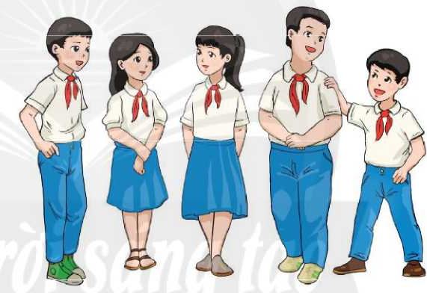
- Sự khác nhau về dáng vóc: chiều cao tăng, cân nặng tăng, giọng nói thay đổi (nam bị vỡ giọng), thay đổi tiết tố cơ thể, cơ thể phát triển.
- Nguyên nhân dẫn đến sự khác nhau về dáng vóc: dậy thì sớm hoặc muộn, di truyền, chế độ ăn uống, chế độ ngủ nghỉ, tập thể dục, thể thao…

Slide 14
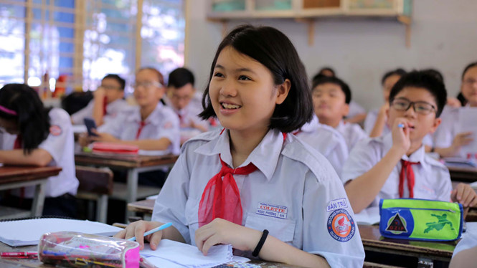
Sự khác biệt tạo nên bức tranh sinh động; hỗ trợ giúp đỡ nhau những việc làm phù hợp với đặc điểm cá nhân; cần biết tôn trọng sự khác biệt; hình thức không tạo nên giá trị thực của nhân cách.

Slide 15
DẶN DÒ
Ôn tập lại các nội dung đã được học tập.
Làm bài tập trong sách bài tập.
Chuẩn bị nội dung nhiệm vụ 3,4,5 chủ đề 1 (tiếp theo)
+ Làm sao để điều chỉnh kĩ năng, cảm xúc thái độ cá nhân với mọi người xung quanh?
+ Kĩ năng rèn luyện sự tự tin cho bản thân.
+ Ý nghĩa của việc rèn luyện sự tập trung trong hoạc tập.

